Slide 1



Slide 2



Luck Card
Bem-vindo ao Mundo LUCK CARD de oportunidades !
Descubra as vantagens e benefícios do bônus de adesão, recorrentes, composição de carteira e indicação de afiliados (vendedores).
Venha para a Luck Card e explore as oportunidades de crescimento e sucesso.

Slide 3




Grupo CN LUCK
Sua Tranquilidade em Boas Mãos
Bem-vindo ao Grupo CN LUCK , um conglomerado com mais de 30 anos de experiência no mercado, dedicado à administração e agenciamento de benefícios e seguros, sempre buscando oferecer soluções inovadoras e personalizadas para as necessidades de nossos associados/clientes.

Slide 4

Somos assim
PRINCÍPIO
MISSÃO: O SERVIR !
VISÃO
Ajudar pessoas na obtenção da saúde bucal, com prevenção e tratamento de problemas bucais em todas as áreas de especializações
Servir aos seus Clientes/Associados internos e externos, sempre buscando a excelência na Administração e Agenciamento de Benefícios.
Está presente em todos os estados do Brasil com nossos Produtos e Serviços; nos colocando à sociedade como opção de melhorar a qualidade de vida.
VALORES
- O Bem Servir;
- Servir com Inovação; Servir com Integridade; Servir com Comprometimento; Servir com Responsabilidade; Servir com Paixão Insistentemente Renovada.

Slide 5

Abertura
Leitura bíblica Gên 1: 26-29
E disse Deus: Façamos o homem à nossa imagem, conforme a nossa semelhança; e domine sobre os peixes do mar, e sobre as aves dos céus, e sobre o gado, e sobre toda a terra, e sobre todo o réptil que se move sobre a terra.
E criou Deus o homem à sua imagem; à imagem de Deus o criou; homem e mulher os criou.
E Deus os abençoou, e Deus lhes disse: Frutificai e multiplicai-vos, e enchei a terra, e sujeitai-a; e dominai sobre os peixes do mar e sobre as aves dos céus, e sobre todo o animal que se move sobre a terra.
E disse Deus: Eis que vos tenho dado toda a erva que dê semente, que está sobre a face de toda a terra; e toda a árvore, em que há fruto que dê semente, ser-vos-á para mantimento.
Oração do Pai Nosso

Slide 7


PROJETO LUCK CARD
10 anos

Slide 8





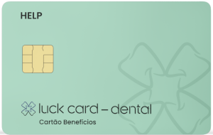
Atividade Principal:
Cartão de Desconto com Benefícios e Financiamento para o Tratamento Odontológico.

Slide 9

Como somos !
Valores
  O Bem Servir; (é fazer o bem, ajudar alguém, ser solidário, cuidar, doar, amar – tudo isso despreocupado de retorno, ganho, pagamento)
  Servir com Inovação; (colocar ação para construir algo novo, apresentar mudanças, renovar, transformar situações, criar coisas inéditas ou mudar a forma antiga de se fazer algo)
  Servir com Integridade; (É um princípio moral e ético que implica a adesão a um conjunto de valores e normas, mantendo a honestidade, a sinceridade e a honestidade em todas as situações.)
  Servir com Comprometimento; (é uma palavra que nos faz agir com vigor, motivação e identificação com algo ou alguém ( Lucas 14.25-33)
  Servir com Responsabilidade; (cumprir todas as obrigações para adquirir a confiança de qualquer pessoa).
  Servir com Paixão Insistentemente Renovada. (A paixão é que nos move; de maneira insistente; persistência um processo de renovação, de transformação; que se transformou em novo; reformado, reestruturado).
  Princípio*: Ajudar pessoas na obtenção de melhor qualidade de vida, com prevenção e tratamento relacionadas a saúde bucais em todas as áreas de especializações odontológicas.
Missão
Servir aos seus Clientes/Associados internos e externos, sempre buscando a excelência na Administração e Agenciamento de Benefícios.
Visão
Está presente em todos os estados do Brasil com nossos Produtos e Serviços; nos colocando à sociedade como opção de melhorar a qualidade de vida

Slide 10



ACSS
Associação sem fins lucrativos

Slide 11
LUCK CARD DENTAL
O Cartão Mais Social do Brasil

Slide 12
PLATAFORMA URAF
Rede URAF de Serviços Odontológicos: Essa é a maior rede de desconto, com diversas empresas da odontologia, com maior característica para a área de saúde, associadas ao ACSS Seguros e Serviços, disponíveis através Luck Card Dental. Ela é composta por empresa e profissionais de que oferecem descontos e condições especiais aos associados do Luck Card Dental.
Rede URAF de Desconto: A ACSS Seguros e Serviços / Luck Vida - Composta por uma Rede de Desconto composta por profissionais da: Fisioterapia, Médicos, Psicólogos, Nutricionistas, clínicas, Laboratórios, Distribuidoras etc.

Slide 13

A concepção da ACSS – LUCK CARD DENTAL
Tem triplo argumento
Aos Associados Usuários
Aos Associados URAF
Aos Associados Consultor de Negócio / PF e PJ
Tratamento na área da saúde bucal com maior facilidade de pagamento, descontos de até 70%, financiamento, qualidade no atendimento e material de boa qualidade
Unidades Representativa Autônoma Funcional (clínicas e Odontólogos): 1º Maior direcionados de usuários; 2ª Garantia de recebimento dos repasses com menor tempo; 3º Sistema de gerenciamento LUCK DENTAL NAS NUVEN
Democratizar a distribuição do cartão de desconto LUCK CARD DENTAL, em sua região, levando para os consumidores/Associados que não tem plano odontológico, a oportunidade tratamento imediato, com uma pequena contribuição mensal, levando mais tranquilidade as famílias. Ter sua própria loja online e seu próprio meio de cobrança, permitindo o acompanhamento personalizado a seus clientes. Formar uma carteira de cliente com Comissão Recorrente

Slide 14
2022 – O sistema contava com cerca de 30,5 milhões de membros em planos exclusivamente odontológicos. As receitas no Brasil atingiram cerca de R$119 bilhões no segundo trimestre de 2022.
2023 – (a Agência Nacional de Saúde Suplementar (ANS) planos exclusivamente odontológicos registraram 32,2 milhões de usuários em outubro.
Tendências de crescimento, projetando um crescimento significativo de 13% ao ano entre os anos de 2022 e 2030.
Tamanho do mercado:

Slide 15
Empresa Participantes

Slide 16
ATLANTE CLUBE DE SEGUROS E SERVIÇOS – ACSS
Através do cartão de desconto LUCK CARD DENTAL a diretoria técnica se responsabilizará:
  Assistência Odontológica 24 horas
  Seguros
    Morte acidental
    Invalidez por acidente
    Assitência funeral
    Auxílio funeral
    Número da sorte
  Sabemi seguradora
Thales Carneiro
Diretoria Técnica de Seguros

Slide 17
LUCK DENTAL CENTER
Várias categorias de especialista - Diretoria de Clínica - Wellington Medeiros
ACSS REDE URAF DE ODONTOLOGIA
Rede de parceiros em odontologia formada por clínicas e profissionais da área de odontologia, desenvolvia e incrementada em todo o Brasil.
Wellington Medeiros
Diretoria de Clínica

Slide 18
LUCK CARD ADM. AGENCIAD. DE BENEFÍCIOS
Equipe de vendas qualificada e comunicação com o mercado consumidor
ACSS REDE URAF DE DESCONTO
Rede de parceiros diversos, de comércio e serviços em geral
Roseane Gomes
Diretoria de Benefícios

Slide 19
FATORIFO TECNOLOGIA E INOVAÇÃO
Disponibilizar tecnologias, conquistar mais associados, ​potencializar o marketing e consolidar a marca
Marcos Marrafão
Diretoria de Tecnologia e Marketing - ACSS

Slide 20

Tecnologias
luckcard.com.br
ONDE ESTAMOS
Estrutura Global (Web, app, Site e Sistema)
Sistemas Desenvolvidos (Site, App, Sistema WEB, Lojas Virtuais)
I.A - Robos, Fluxos de conversa, Funis de venda
Marketing - 18 ferramentas de marketing, lider mundial
Sistema de Marketing Multi nivel - em implantação
Sistema de cobranças integrado nas lojas virtuais - safe2pay

Slide 21
CN CORRETORA DE SEGUROS E SERVIÇOS
Seguros
Coelho Neto
Responsável técnico - CEO

Slide 22
PLANO OPERACIONAL
CAPACIDADE PRODUTIVA (META) EXTIMADA:
- Em moeda: R$ 800.000,00 (faturamento mensal (60 meses))
- Em Associados: 800.000 (120 meses)

Slide 23
PROJETO LUCK CARD
Meta
800.000
Afiliados
5.000
2.000
1.000
100
Vendas
160
400
800
8.000
5 Anos
3
7
13
133

Slide 24
EXTIMATIVA DE COLABORADORES
Rede URAF
  Clínicas e Odontólogos – 1.000 credenciados
  Clínicas Próprias em 3 estados (Para – Mato Grosso e Amapá)
  Associados Afiliados (Lojas Online): 5.000
  Escritório de Negócios: 100
INÍCIO: 01/09/2024

Slide 25




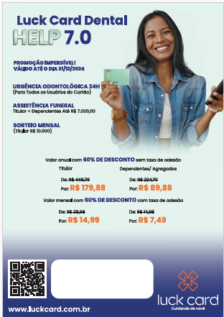
O PRODUTO LUCK CARD DENTAL - Nacional

Slide 26
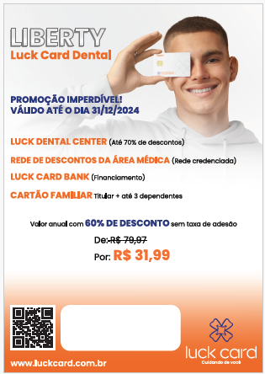

O PRODUTO LUCK CARD DENTAL - Regional

Slide 27



O PRODUTO LUCK CARD DENTAL - Regional

Slide 28

Perguntas
luckcard.com.br

Slide 29
Obrigado !
luckcard.com.br

